Slide 1
夢想的起點
零組件介紹 & 電腦組裝~~
小B

Slide 2
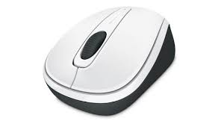
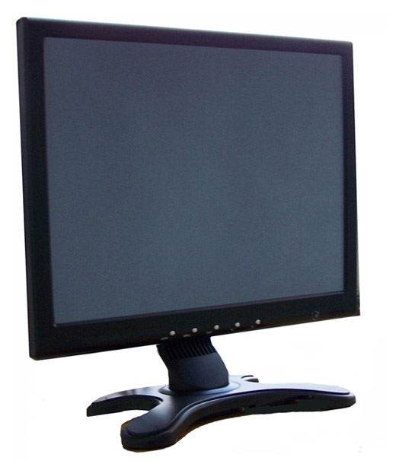
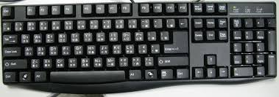
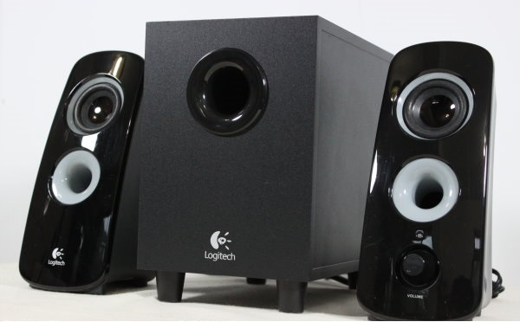
零組件 v.s 周邊
周邊(機殼外)：顯示器、滑鼠、鍵盤、喇叭

Slide 3
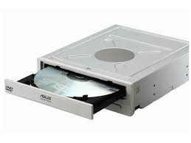
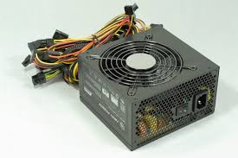
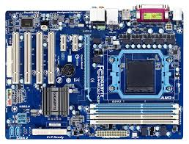
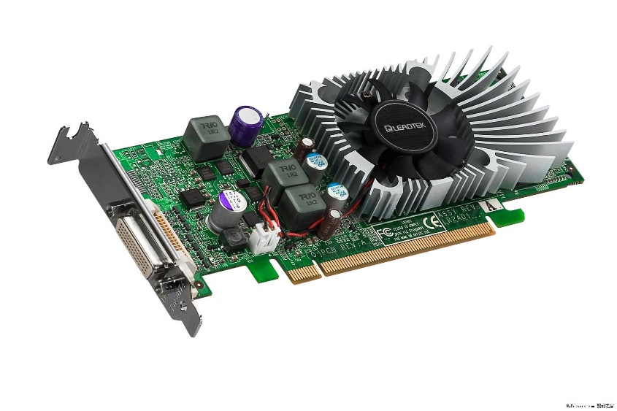
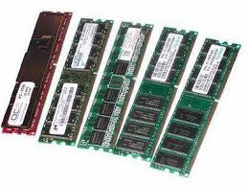
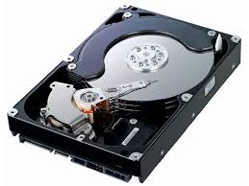
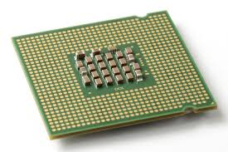
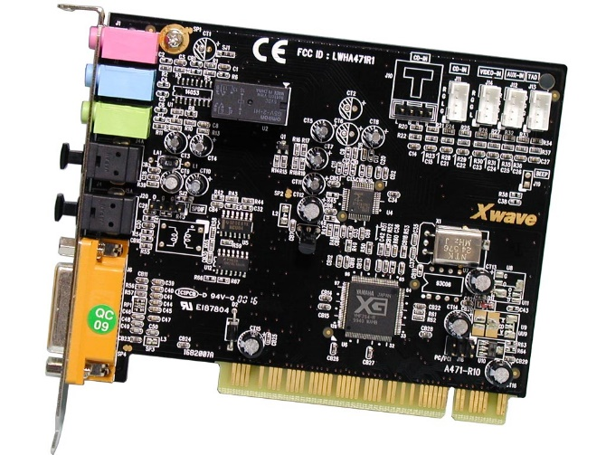
零組件 v.s 周邊
零組件(機殼內)：CPU、主機板、顯示卡、記憶體、硬碟機、音效卡、電源供應器、光碟機

Slide 4
容量單位
• Bits(位元)
• Bytes(位元組) 1 byte = 8 bits
• KB 1 KB = 2¹⁰ bytes
• MB 1 MB = 2²⁰ bytes
• GB 1 GB = 2³⁰ bytes
• TB 1 TB = 2⁴⁰ bytes

Slide 5
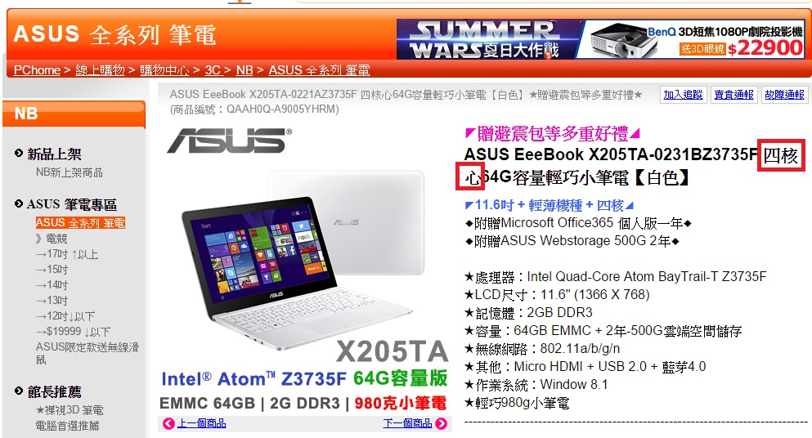


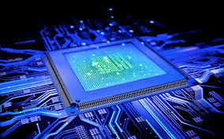
中央處理器 (Central Processing Unit)
• 大腦
• Intel & AMD
• 多核心

Slide 6
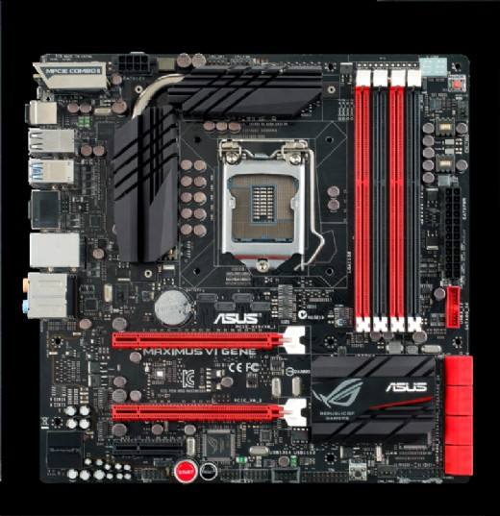
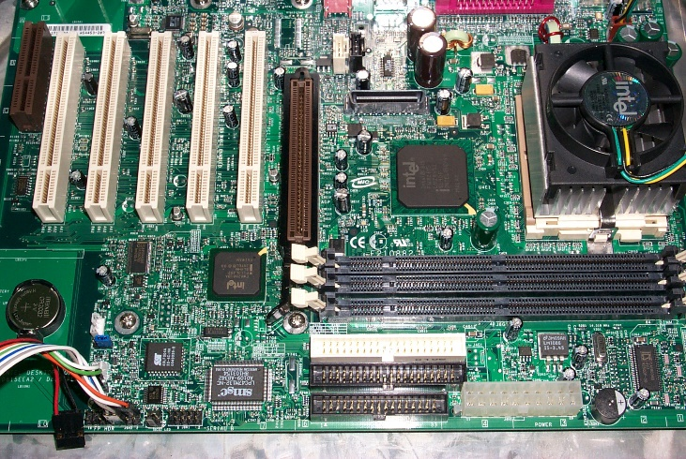
主機板 (Mother Board)
• 五臟六腑、骨幹
• 與CPU的相容性

Slide 7

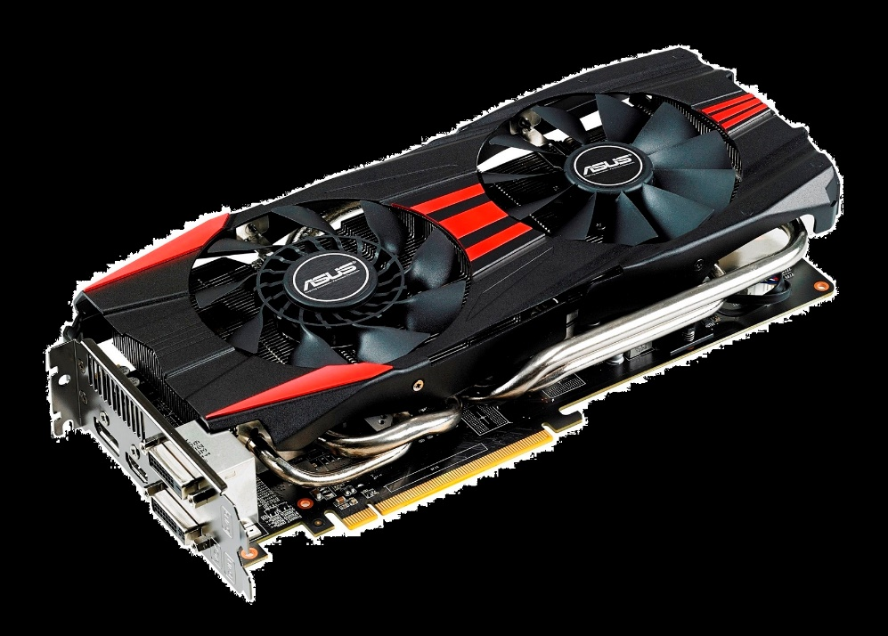
顯示卡 (Graphics Card)
• 滿足視覺需求
• 內顯 vs 獨顯
• NVIDIA

Slide 8
顯示卡 (Graphics Card)
GTX 6 9 0
低階： 1~3
中階： 4~6
高階： 7~9
GTX > GTS > GT
定 位
世 代
等 級
版 本
精簡版：0
加強版：5
加強版 > 精簡版

Slide 9
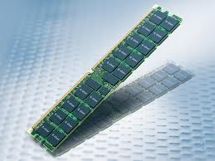
主記憶體 (Main Memory)
• 唯讀記憶體 (Read Only Memory)
• 隨機存取記憶體 (Random Access Memory)

Slide 10
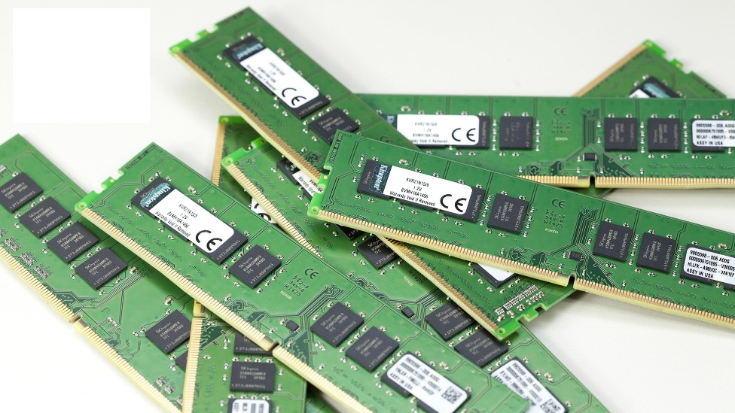
主記憶體 (Main Memory)
RAM：
• 容量
• 速度
• 揮發性
32位元的作業系統
最多只支援到4GB
CPU > RAM > 硬碟

Slide 11
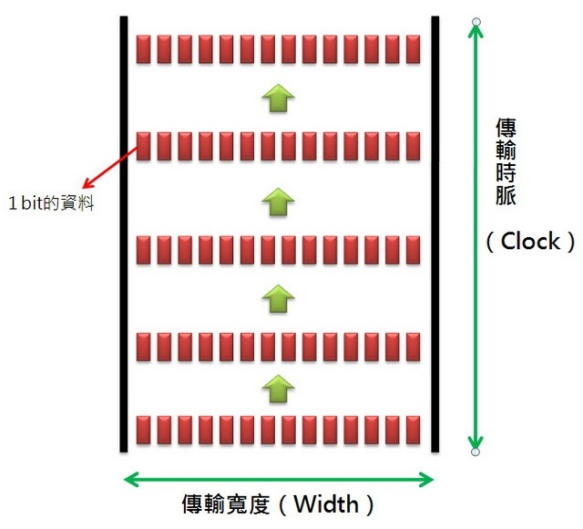
主記憶體 (Main Memory)
• 記憶體頻寬 = 時脈 x 傳輸寬度
6400MBytes/sec =
800MHz / 8 x 64bits
(1 byte = 8 bits)

Slide 12
主記憶體 (Main Memory)
• 提升時脈
• 提升寬度
DDR (Double Data Rate)
DDR2
DDR3
雙通道

Slide 13
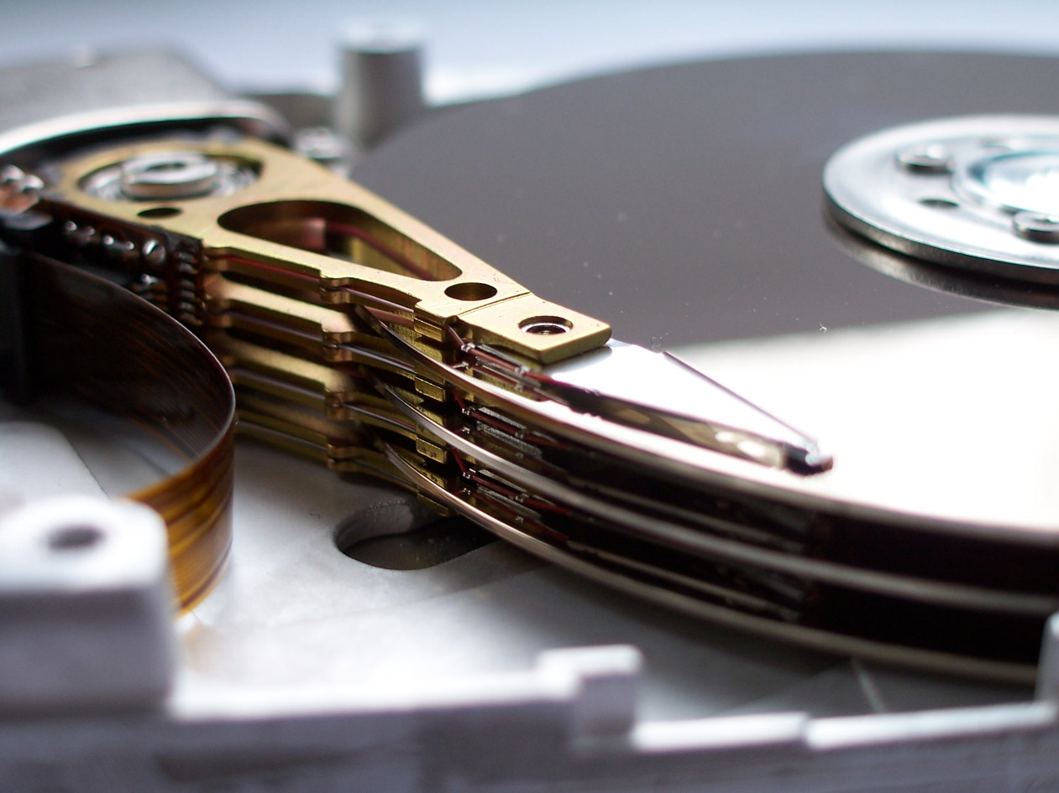
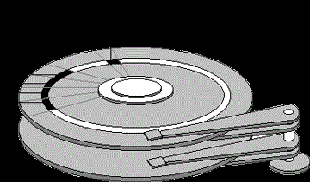
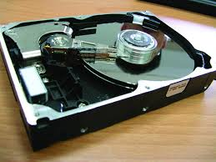
傳統硬碟 (Hard Disk Drive)
• 資料倉儲中心
• 馬達轉速
• 儲存容量
5400 rpm(轉/分鐘)
7200 rpm
10000 rpm
10TB = 175萬首音樂
= 4000部影片
廠商：十進位
電腦：二進位

Slide 14
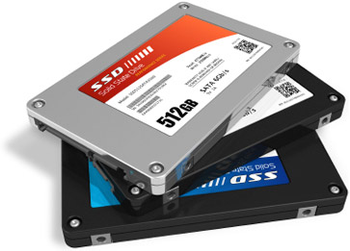
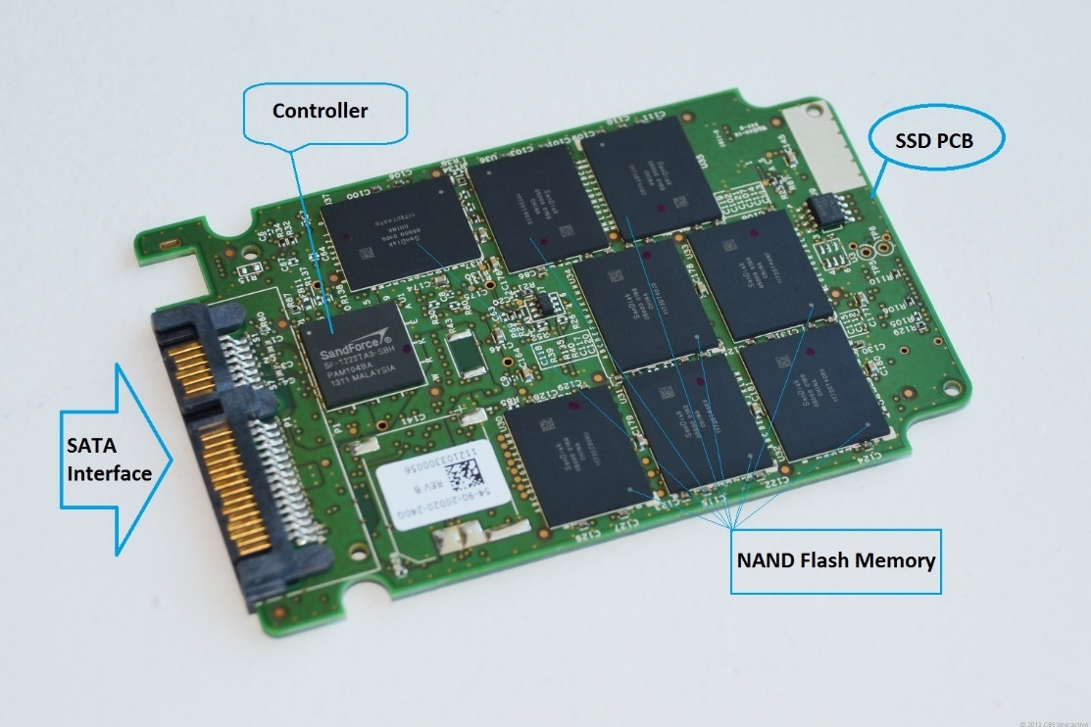
固態硬碟 (Solid State Drive)
• 類似記憶卡、隨身碟
• 無旋轉碟片
• 筆電

Slide 15
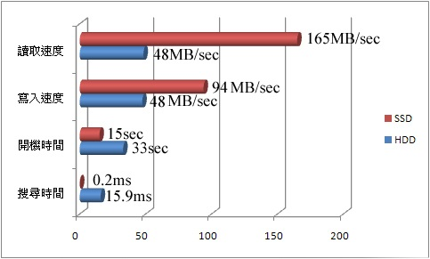
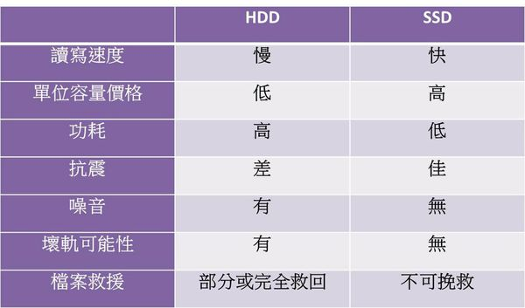
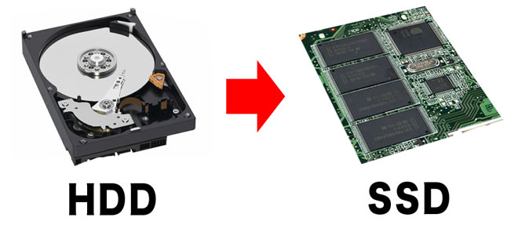
HDD vs SSD
固態硬碟(SSD)和傳統硬碟(HDD)之比較

Slide 16
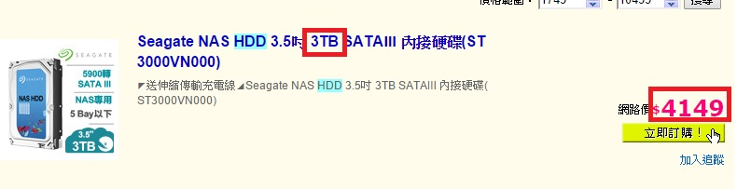
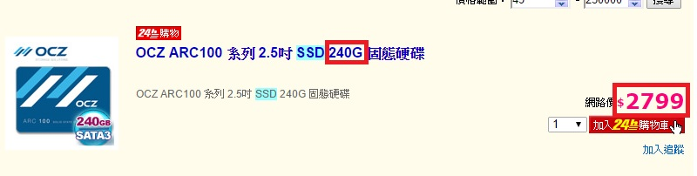
HDD vs SSD
價格比較
1.35元 / GB
11.66元 / GB

Slide 17
RAM vs 硬碟
 | RAM | 硬碟
速度 | 快 | 慢
儲存空間 | 小 | 大
揮發性 | 揮發性 | 非揮發性
價格 | 高 | 低

Slide 18
硬碟-RAM-CPU
CPU
R
A
M
硬碟
北橋晶片
南橋晶片

Slide 19




硬碟-RAM-CPU
• 主機
• 硬碟
• RAM
• CPU

Slide 20
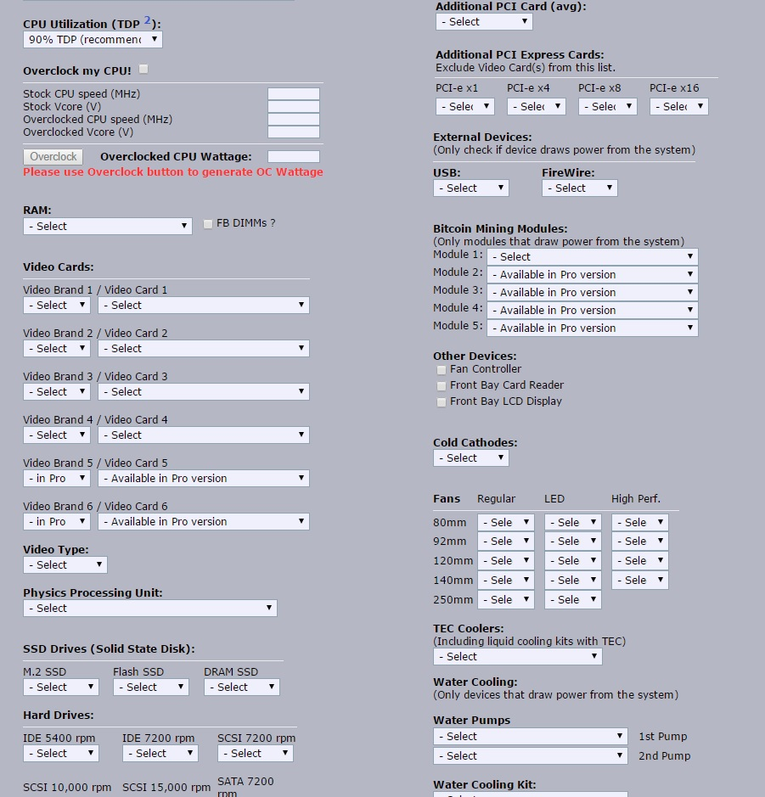
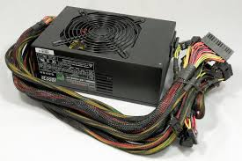
電源供應器 (Power Supply)
• 提供電腦電力
• 如何計算瓦特？
http://extreme.outervision.com/psucalculatorlite.jsp

Slide 21
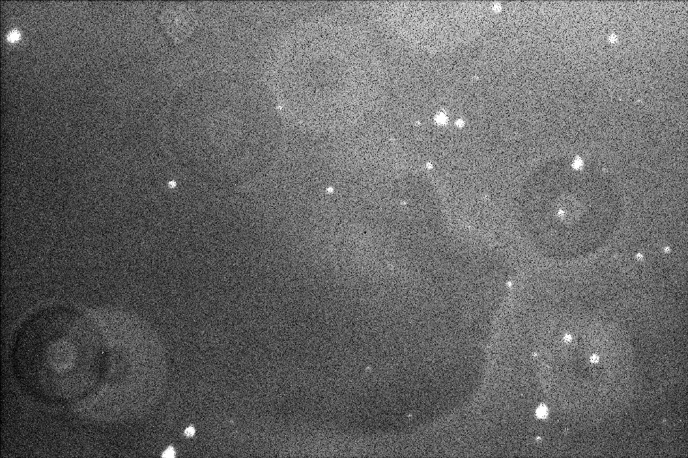


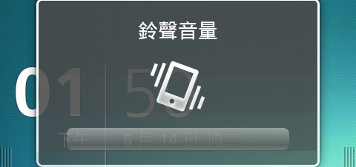
電腦的天敵
熱
灰塵
潮濕
震動

Slide 22


電腦的天敵
熱：和它一起吹電扇
灰塵：不要拿濕抹布擦它

Slide 23


電腦的天敵
潮濕：用熱去對付它
震動：千萬不要搬動電腦

Slide 24
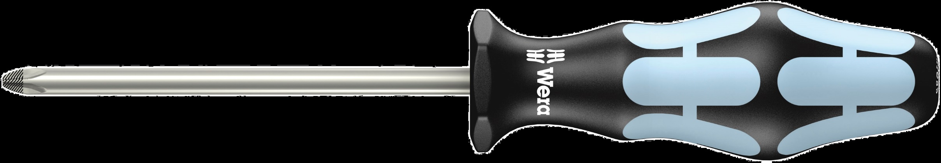
認識完了，開始組裝它們吧！

